Slide 1

Kompyuter grafikasidan texnik tizimlarda foydalanish
5-mavzu

Slide 2
Reja:
Texnik tizimlarda vizuallashtirish masalalari
Amaliy grafik dasturlardan foydalanish. Ularning toifalari, funksiyalari va imkoniyatlari
Ikki o‘lchamli kompyuter grafikasi. Adobe PhotoShop, CorelDraw, Adobe Illustrator texnik masalalarining vizuallashtirilishi va animatsiya usullarini tadbiq etish

Slide 3
Texnik tizimlarda vizuallashtirish masalalari
Shaxsiy kompyuterlardan foydalanishda eng ko’p tarqalgan yo’nalishlardan biri-bu kompyuter grafikasidan foydala-nishdir. Bu yo’nalishda faqatgina professional dizayner yoki rassomlar emas, balki oddiy foydalanuvchilar ham ishlashi mumkin. Buning uchun maxsus kompyuter grafikasi programmalari bo’lishi zarurdir.

Slide 4
Ma’lumki, har qanday korxona yoki firma o’z faoliyatida gazeta yoki jurnalda reklama e’lonlar berishi, buklet chiqarish zaruriyati paydo bo’ladi. Yirik firma va kompaniyalar bunday ishlarni prfessionallar qo’liga topshiradilar. Chegaralangan iqtisodiy byudjetga ega bo’lgan kichik korxonalar esa bu ishni asosan o’z imkoniyatlariga ko’ra bajaradilar. Zamonaviy multimedia programmalari kompyuter grafikasisiz ishlay olmaydilar. Ommaviy holda qo’llaniladigan programmalar ishlab chiqarishning 90% vaqti shu programmalarni bezash uchun sarflanadi.

Slide 5
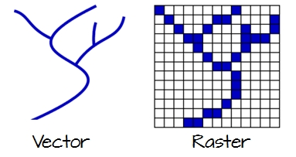
Kompyuter grafikasining turlari: vektorli, rastrli, fraktal.
Kompyuter grafikasi programmalari 3 turga bo’linadi:
1.Rastrli grafika
2.Vektorli grafika
3.Fraktal grafika

Slide 6

Rastr grafikasi – asosan elektron va poligraf nashriyotlarda qo’llaniladi. Rastr grafikasining asosiy elementi sifatida nuqta qabul qilingan.

Slide 7
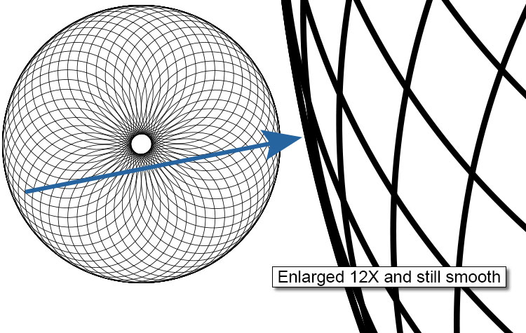
Vektorli grafika – uning tasvirni aks ettirishda asosiy elementi chiziq bo’lib hisoblanadi. Kompyuter xotirasida bu chiziq juda katta joy egallaydi, chunki xotirada chiziqning pa rametrlari ko’rsatiladi yoki formula orqali beriladi.

Slide 8
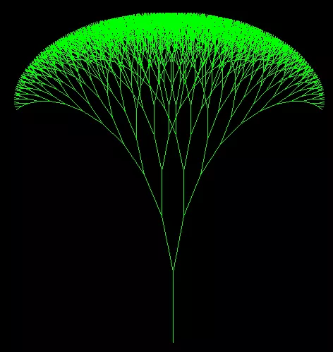
Fraktal grafik – bu matematik tenglamalar yordamida tashkil etiladigan tasvirdir. Eng sodda fraktal ob’ekt sifatida qor uchqunlarini, yoki paporotnik bargini keltirish mumkin.

Slide 9





Amaliy grafik dasturlardan foydalanish. Ularning toifalari, funksiyalari va imkoniyatlari

Slide 11



Ikki o‘lchamli kompyuter grafikasi. Adobe PhotoShop, CorelDraw, Adobe Illustrator texnik masalalarining vizuallashtirilishi va animatsiya usullarini tadbiq etish

